Slide 1


LOGO
趣学数据结构
主讲：陈小玉
DESIGNED & WORDPRESS ALL BY ALONIC

Slide 2

本节要点
CONTENTS
顺序队列
01
链队
02

Slide 3
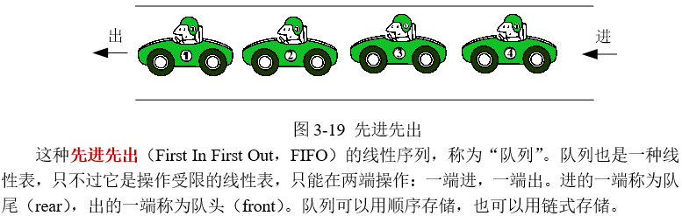
队列

Slide 4
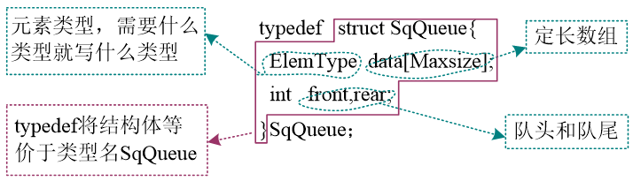
顺序队列的定义
1
静态分配

Slide 5
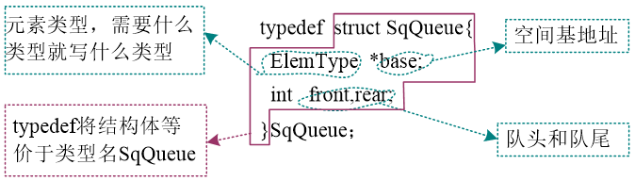
顺序队列的定义
2
动态分配

Slide 6
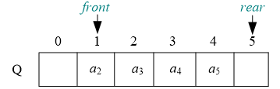
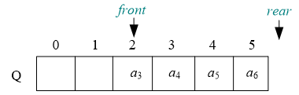
顺序队列的假溢出
明明有空间，却出现了队满的情况，这种情况称为“假溢出”。

Slide 7
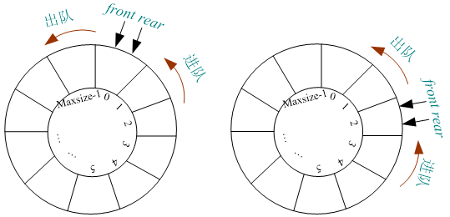
循环队列
1
队空
循环队列队空的判定条件：Q.front==Q.rear。

Slide 8
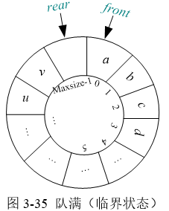
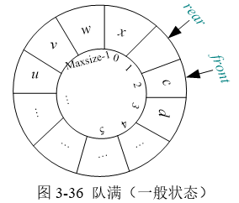
循环队列
2
队满
循环队列队满的判定条件：(Q.rear+1)%Maxsize==Q.front。

Slide 9
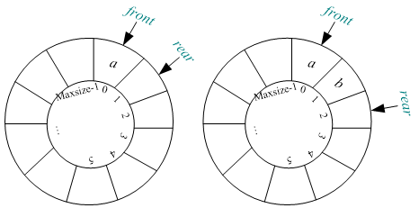
循环队列
3
入队
入队时，首先将元素x放入Q.rear所指空间，然后Q.rear后移一位。
Q.base[Q.rear]=x; //将元素x放入Q.rear所指空间
Q.rear=(Q.rear+1) %Maxsize; //Q.rear后移一位

Slide 10
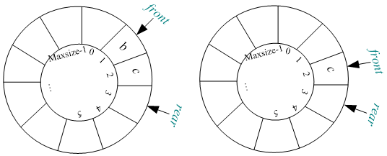
循环队列
4
出队
先用变量保存队头元素，然后队头Q.front后移一位。
e= Q.base[Q.front]; //用变量记录Q.front所指元素，
Q.front=(Q.front+1) %Maxsize; // Q. front向后移一位

Slide 11
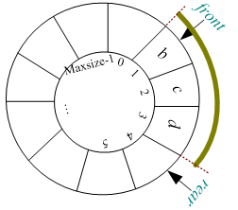
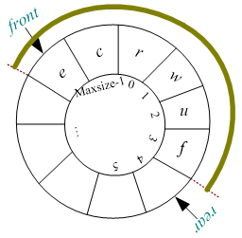
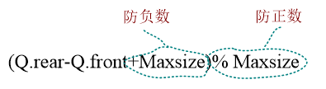
循环队列
5
队列长度
循环队列中到底存了多少个元素呢？循环队列中的内容实际上为Q.front到Q.rear-1这一区间的数据元素。
Q.rear>= Q.front：元素个数为Q.rear-Q.front；
Q.rear<Q.front：元素个数为Q.rear-Q.front+Maxsize；

Slide 12
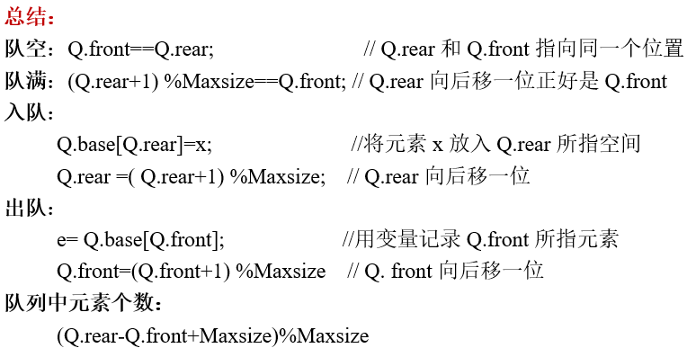
循环队列

Slide 13
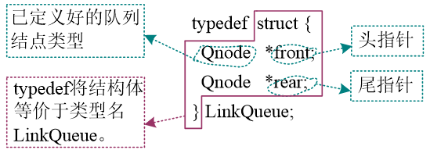
链队的定义

Slide 14
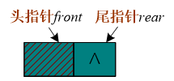
链队的基本操作
1
初始化
链队的初始化，创建一个头结点，头指针和尾指针指向头结点。

Slide 15
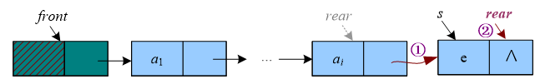
链队的基本操作
2
入队
先创建一个新结点，将元素e存入该结点的数值域，然后将新结点插入队尾，尾指针后移。

Slide 16
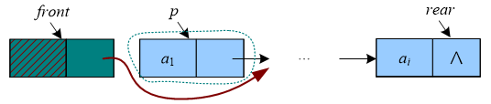
链队的基本操作
3
出队
出队相当于删除第一个数据元素，即将第一个数据元素结点跳过去，首先用p指针指向第一个数据结点，然后跳过该结点，即：
Q.front->next=p->next。
若队列中只有一个元素，删除后需要修改队尾指针。

Slide 17

链队的基本操作
4
取队头元素
队头实际上是Q.front->next指向的结点，即第一个数据结点，队头元素就是将该结点的数据域存储的元素。

Slide 18
课程总结
通过本节的学习，掌握顺序队列、链队的定义，以及初始化、入队、出队、取队头等基本操作。

Slide 19
下节预告
下节讲述栈的应用——数制转换和回文判定，讲述栈的灵活运用，一起体会算法之美。

